Slide 1
القسم الأول
لمحة عامة
Notes:
مرحباً بك!

Slide 2
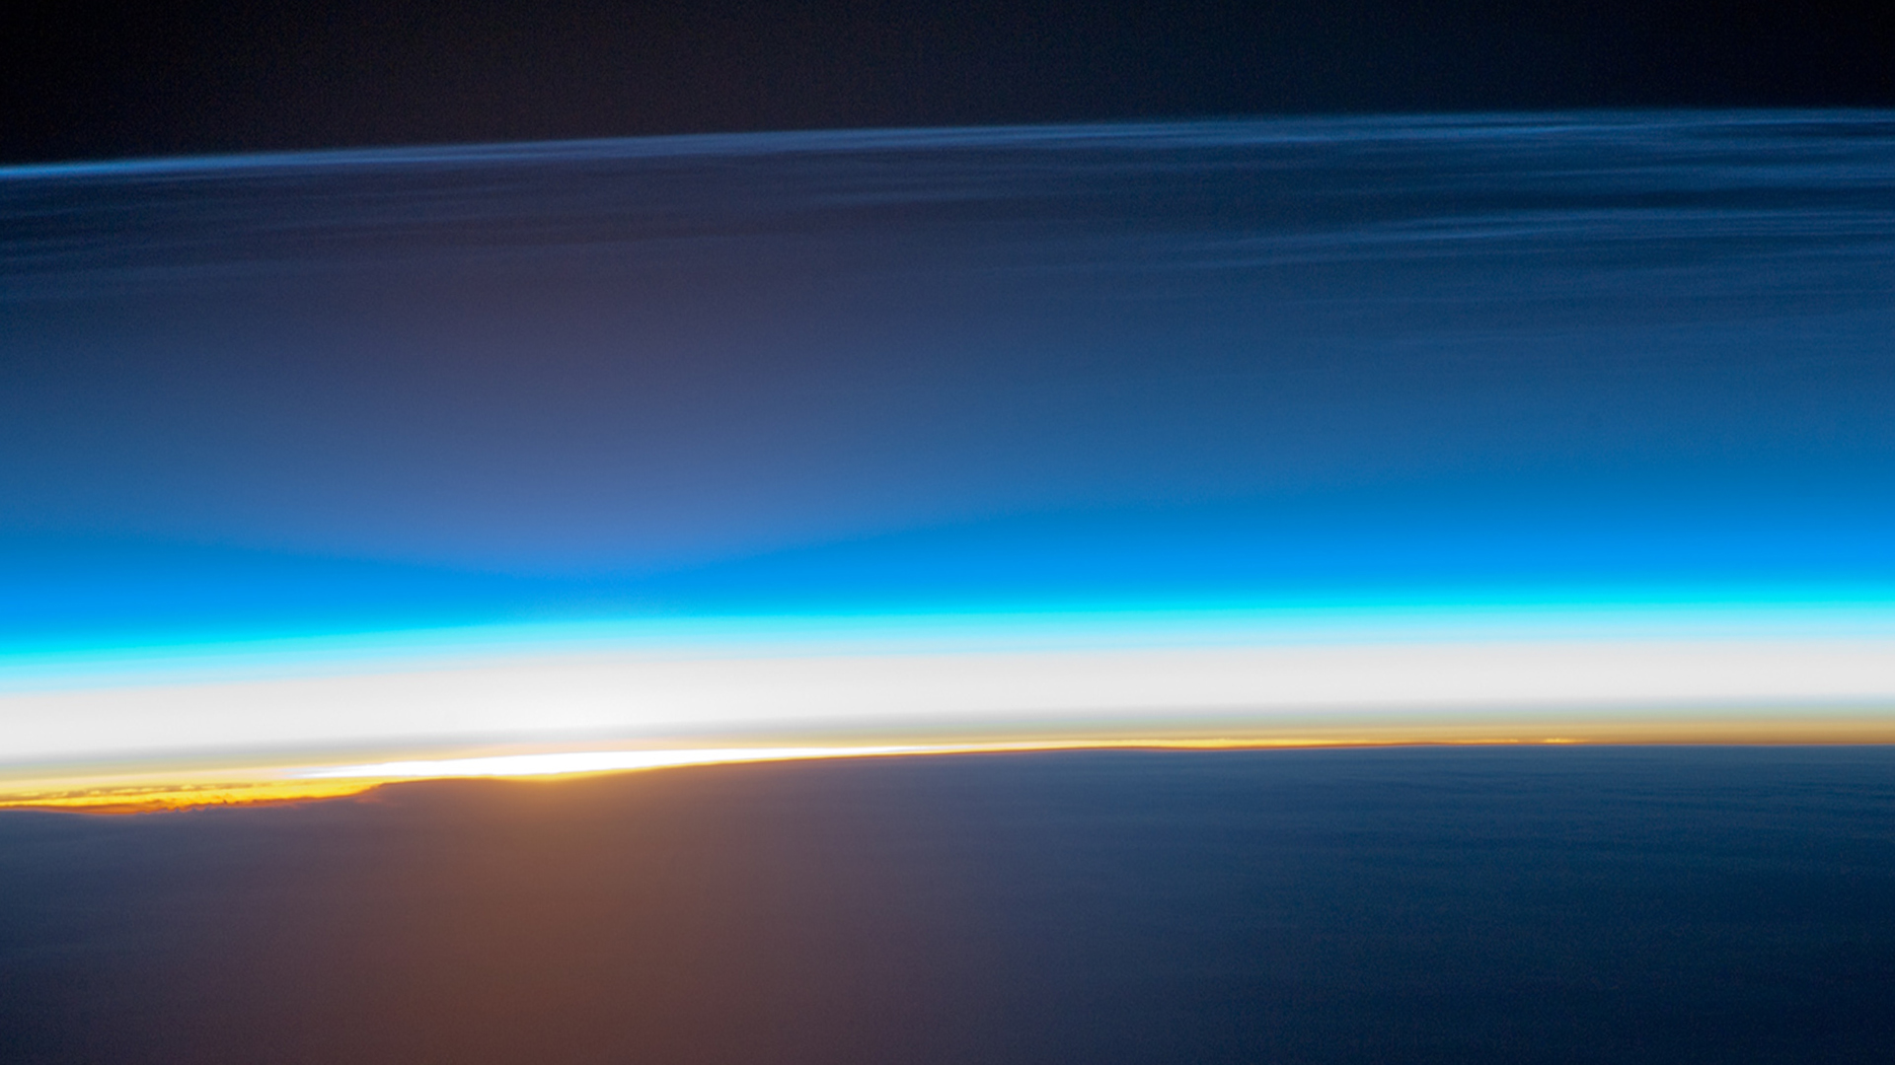
قصة الكتاب المقدس:
فهم الكتاب المقدس من سفر التكوين إلى الرؤيا.
تُدَّرس من قبل كلية دالاس اللاهوتية • تُستخدم بإذن تم تحميله بواسطة د. ريك غريفيث • الهيئة الإنجيلية الثقافية - الأردن . ملفات بعدة لغات للتنزيل المجاني على BibleStudyDownloads.org

Slide 3
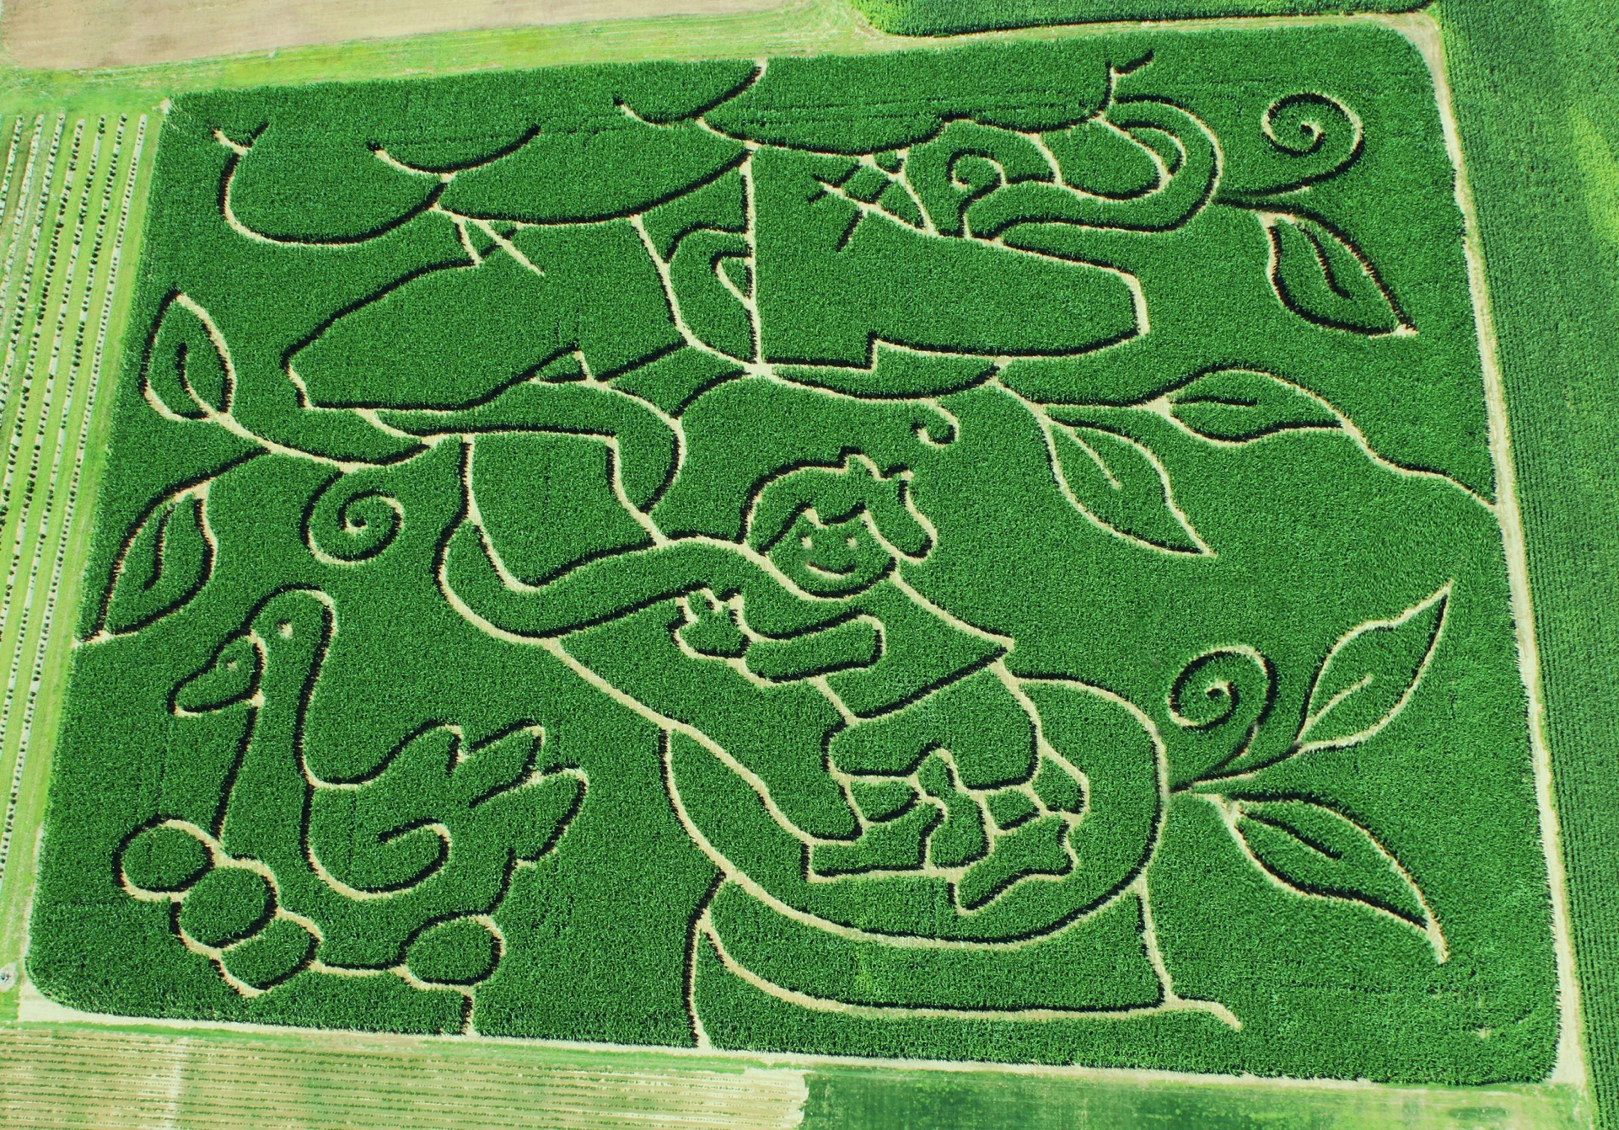
Notes:
تمت إضافة السرد من قبل د. ريك غريفيث، الهيئة الإنجيلية الثقافية:
في بعض الأحيان يصنع المزارعون أنماطاً مُذهلة في محاصيلهم.

Slide 4
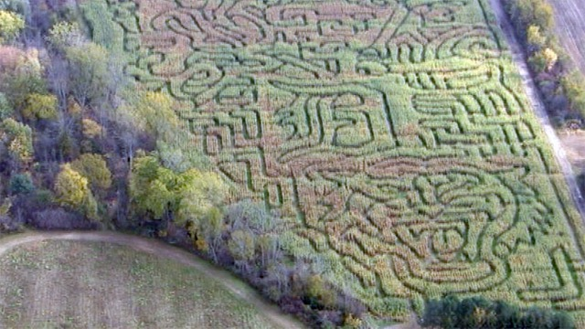
Notes:
نُسميهم متاهات.

Slide 5
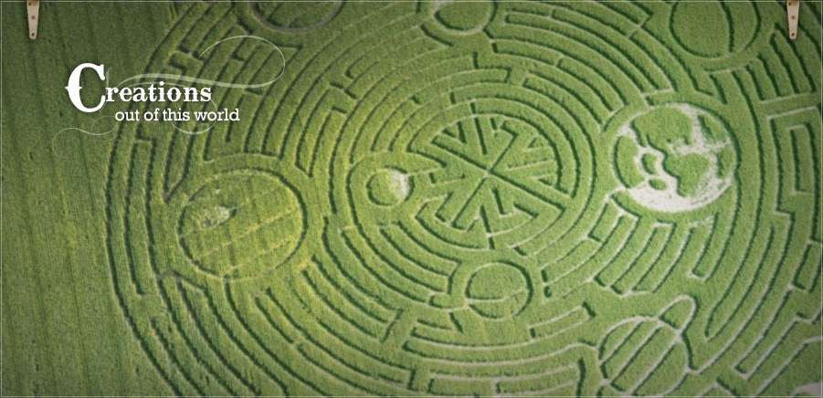
Notes:
إذا تم إسقاطك في وسط متاهة، أظن أنه سيتم تحديك للخروج.

Slide 6
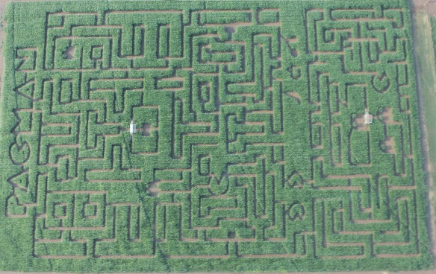
Notes:
حتى لو كنت تعلم أن لديها تصميم باكمان، فإن اجتياز المتاهة سيكون تحدياً.

Slide 7
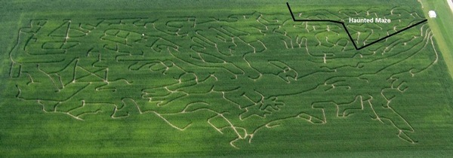
Notes:
لنفترض أنك أُسقطتَ في متاهة على شكل خريطة للولايات المتحدة الأمريكية، هل ستتمكن من العثور على طريقك؟

Slide 8
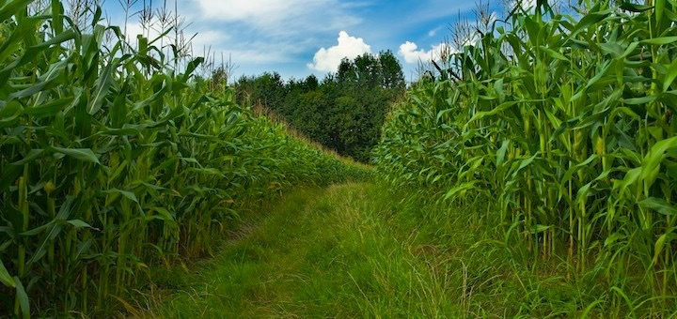
Notes:
تكمن الصعوبة على أرض هذه المتاهات في أن الذُرة أطول منك - ولا يمكنك أن ترى بعيداً جداً إلى الأمام.

Slide 9
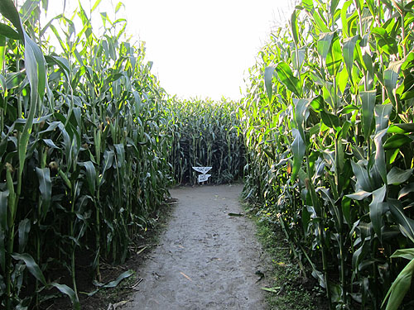
Notes:
قد تجلب العلامة العرضية أدلة، ولكن التحدي لا يزال قائماً لأولئك الذين يسعون إلى إيجاد طريقهم.

Slide 10
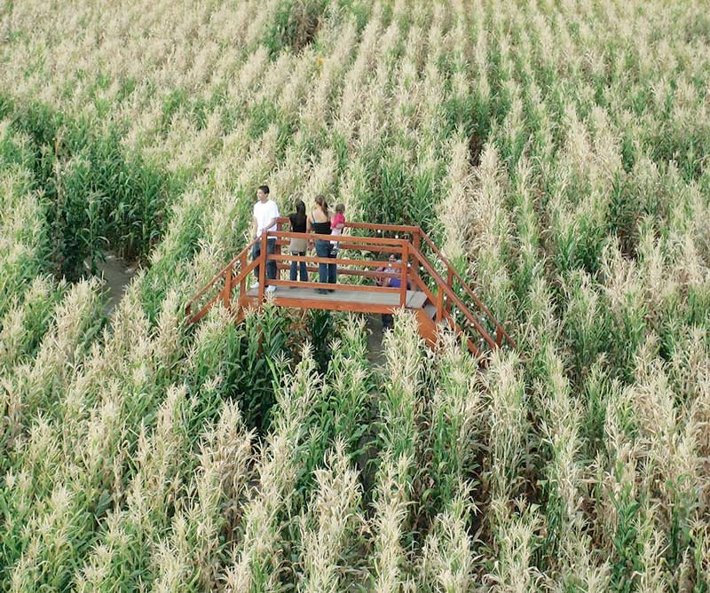
Notes:
قد يساعدك الجسر القصير على اكتساب بعض المنظور لمعرفة الاتجاه الذي تواجهه على الأقل.

Slide 11
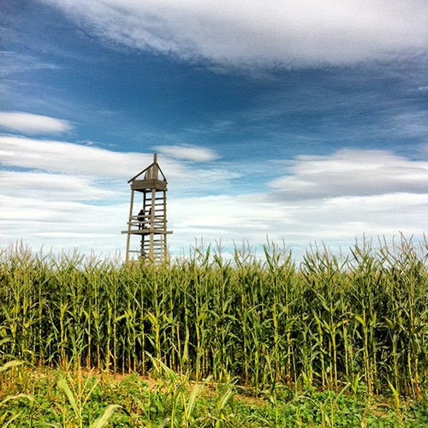
Notes:
الارتفاع للأعالى هو أكثر فائدة. لكن ماذا لو كان لديك خريطة؟

Slide 12
الأهداف:
1. تعرف على بنية كتابنا المقدس العربي
2. تُقدر السرد الرئيسي للكتاب المقدس
Notes:
يشعر الكثير من الناس أن الكتاب المقدس أصعب من متاهة الذرة.
لذا فإن أحد أهدافنا لهذه الجلسة هو معرفة بنية الكتاب المقدس.
آخر هو رؤية "قصة الكتاب المقدس"، وهو ما نسميه هذه السلسلة.

Slide 13
5-12-5-5-12
4-1-21-1
Notes:
لمعرفة بنية الكتاب المقدس، ما عليك سوى حفظ تسلسل الأرقام هذا. هل يمكنك القيام بذلك ثم إخبار الشخص المجاور لك دون النظر إلى الشاشة؟

Slide 14
5-12-5-5-12
العهد القديم
P______________
H___________
P____________
M________ P_____________
M________ P_____________
5 books
12 books
5 books
5 books
12 books
P______________
H___________
P____________
M________ P_____________
M________ P_____________
5 books
12 books
5 books
5 books
12 books
أسفار موسى الخمسة | أسفار التاريخية | أسفار الشعرية | أسفار أنبياء الكبار | أسفار أنبياء الصغار
٥ كتاب | ١٢ كتاب | ٥ كتاب | ٥ كتاب | ١٢ كتاب
Notes:
يخبرنا 5-12-5-5-12 بالأقسام الخمسة من العهد القديم.

Slide 15
4-1-21-1
العهد الجديد
P______________
H___________
P____________
M________ P_____________
M________ P_____________
5 books
12 books
5 books
5 books
12 books
P______________
H___________
P____________
M________ P_____________
M________ P_____________
5 books
12 books
5 books
5 books
12 books
أناجيل | تاريخ | رسائل | نبوة
٤ كتاب | ١ كتاب | ٢١ كتاب | ١ كتاب
Notes:
يُخبرنا 4-1-21-1 بالأقسام الأربعة للعهد الجديد.

Slide 16
5-12-5-5-12
4-1-21-1
Notes:
الآن، بالتوجه إلى جارك، هل يمكن للشخص الذي يأتي عيد ميلاده أولاً في العام أن يمشي الآخر عبر الخط العلوي؟ ثم يجب على الآخر شرح السطر الثاني.

Slide 17
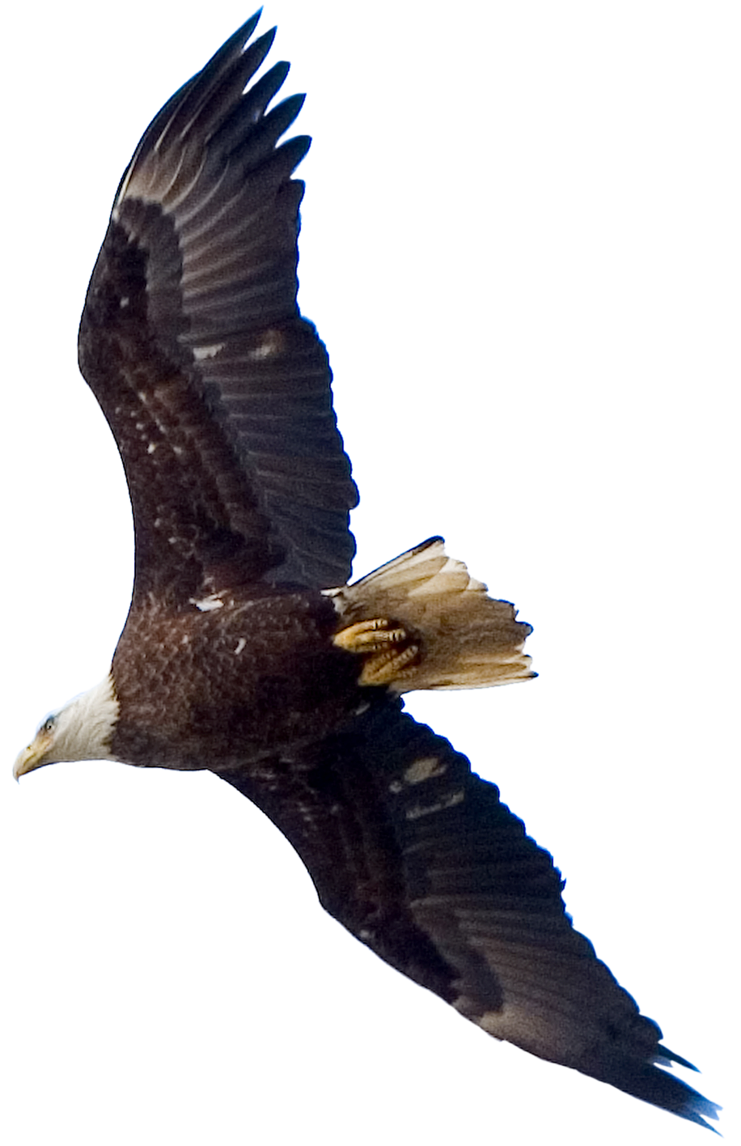
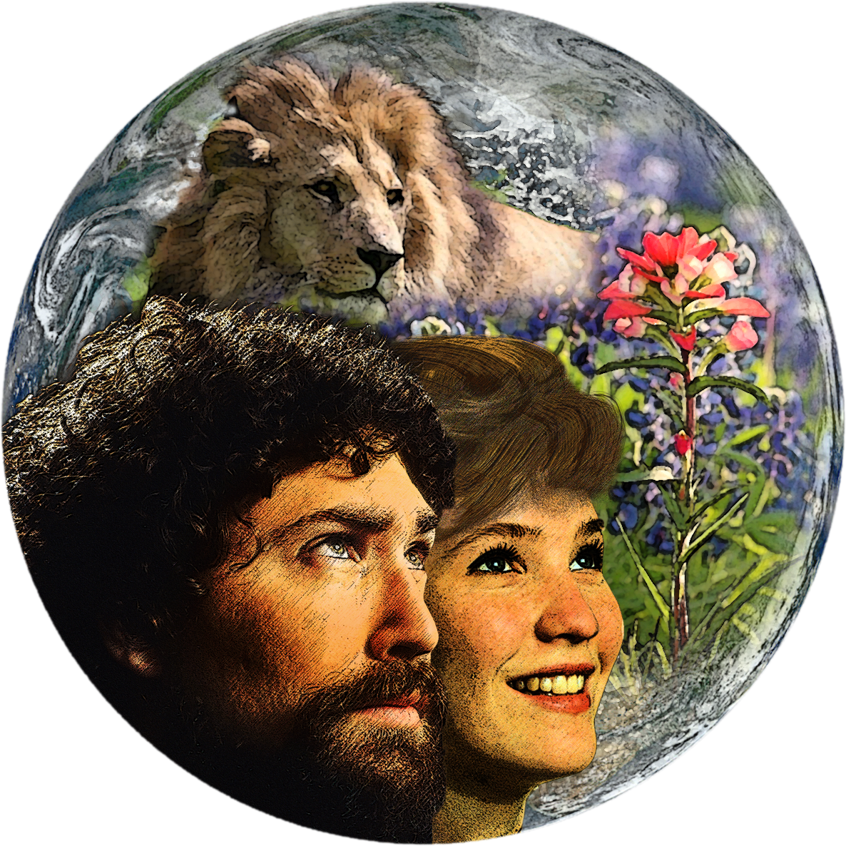
الخلق
Notes:
ولكن ماذا يحدث في أول 5 كتب العهد القديم؟
يبدأون بالخلق، حيث خلق الله كل ما يمكننا رؤيته اليوم.
أعطانا الله خياراً للطاعة أو العصيان، لئلا نكون روبوتات.
فعل ذلك بإعطاء شجرة ثم إخبارهم بعدم تناول الطعام منها.

Slide 18
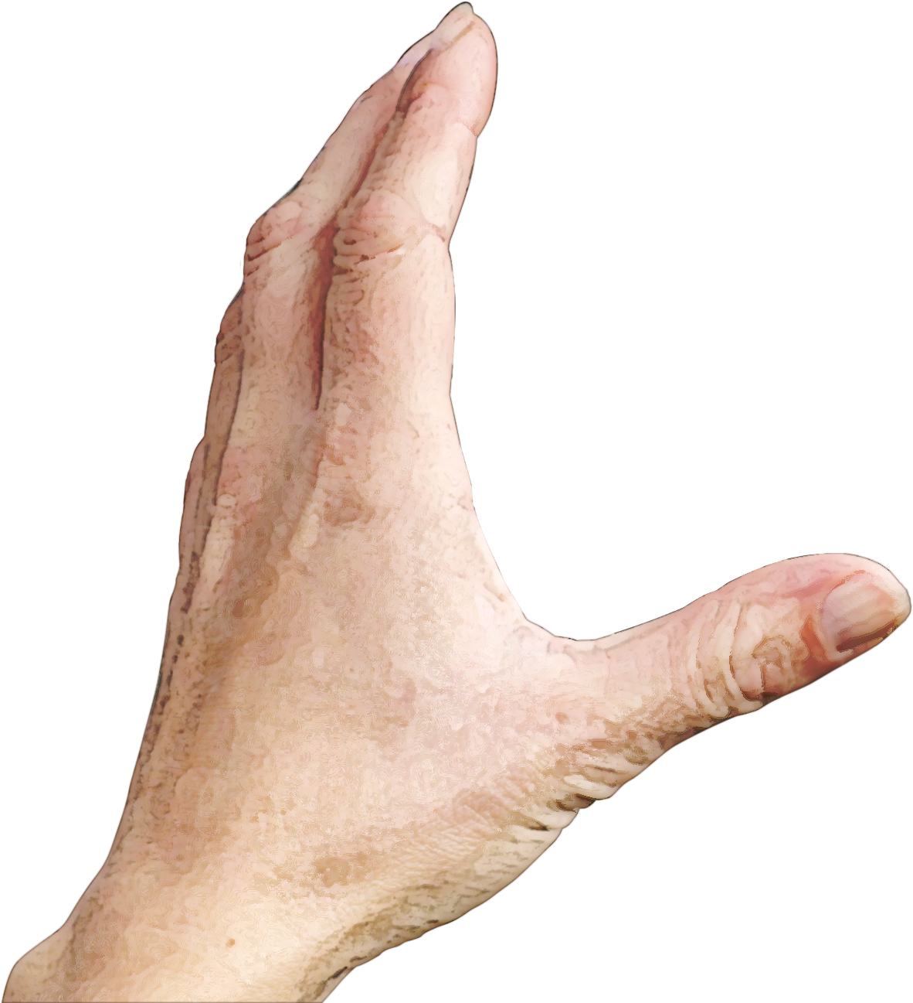
المشكلة؟
Notes:
المشكلة؟ سقط الشيطان من السماء وأغراهم كثعبان.
للأسف، اختاروا الفاكهة وأكلوها، وأحضروا الخطيئة والموت إلى العالم.

Slide 19
المشكلة؟
Notes:
لكن إلهنا المحب رفض ترك الإنسان في وضعه اليائس.

Slide 20
الحل: عهد الله
Notes:
كان حل الله هو عقد عهد أو وعد مع الإنسان.
قطع عهداً مع رجل يدعى إبراهيم لإعادة الإنسان إلى نفسه.

Slide 21
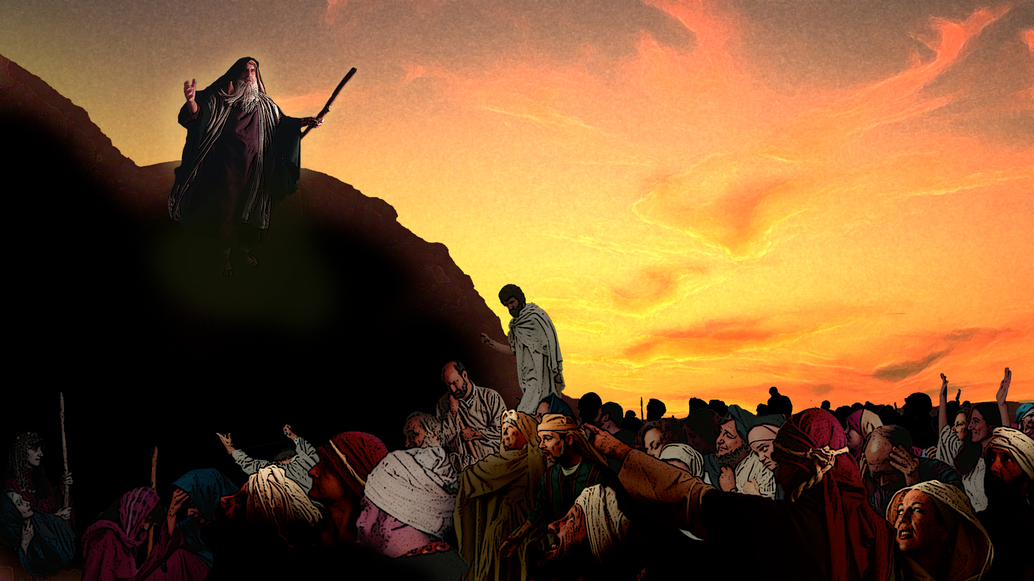
وعود العهد
Notes:
كانت وعود عهد الله هي جعل أمة إسرائيل من إبراهيم.
ومع ذلك، انتهى الأمر بإسرائيل إلى العبودية في مصر لمدة 400 عام حتى موسى.

Slide 22
وعود العهد
Notes:
لكن الله أخرج إسرائيل بأعجوبة من مصر.
كما مسح داود ليكون ملكه على الأمة.

Slide 23
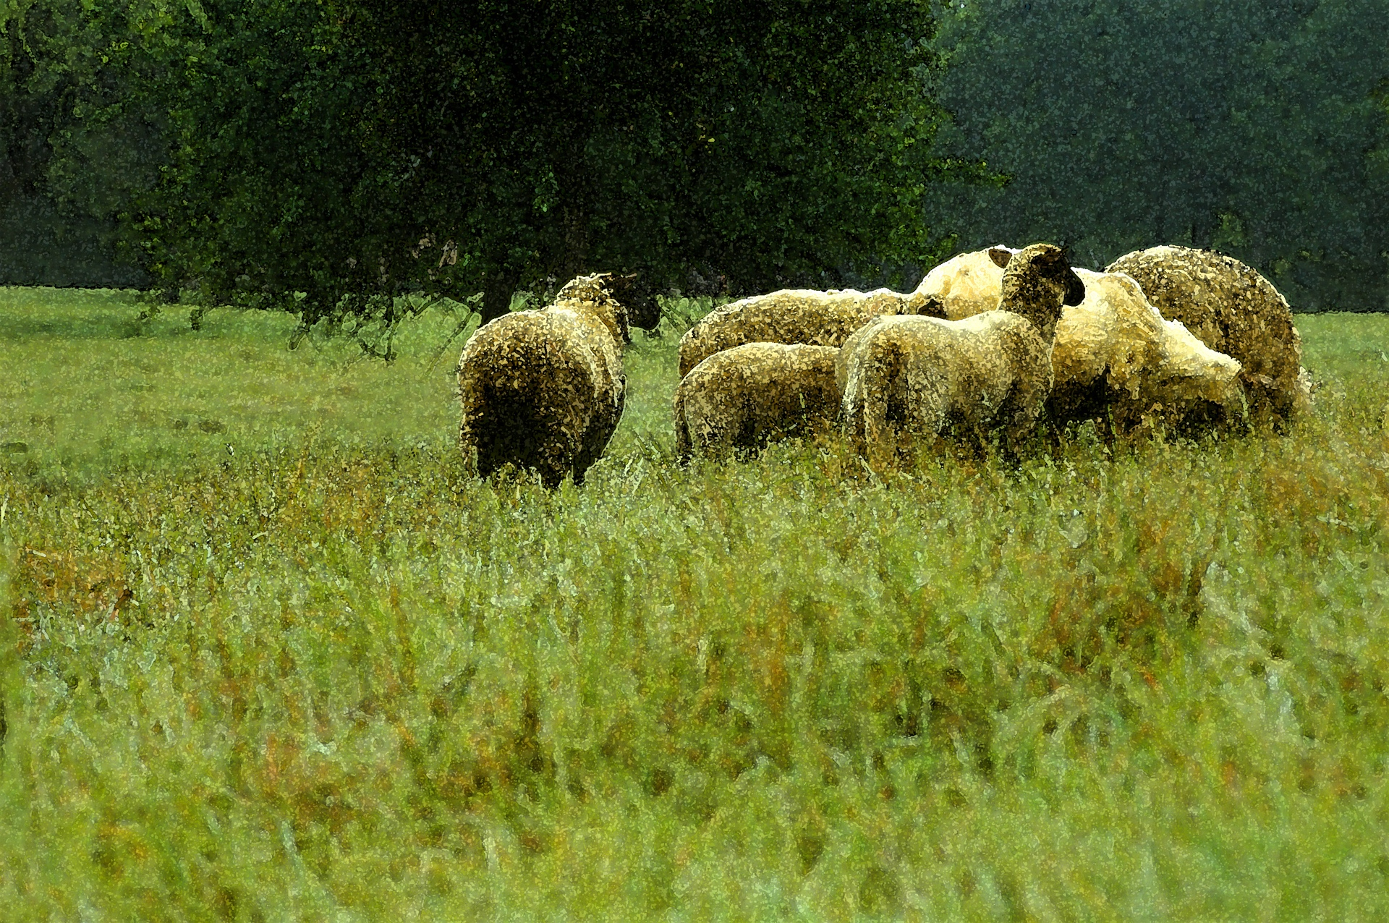
ملك العهد
Notes:
أنهى داود، ملك العهد، رعاية الأغنام لرعاية إسرائيل.

Slide 24
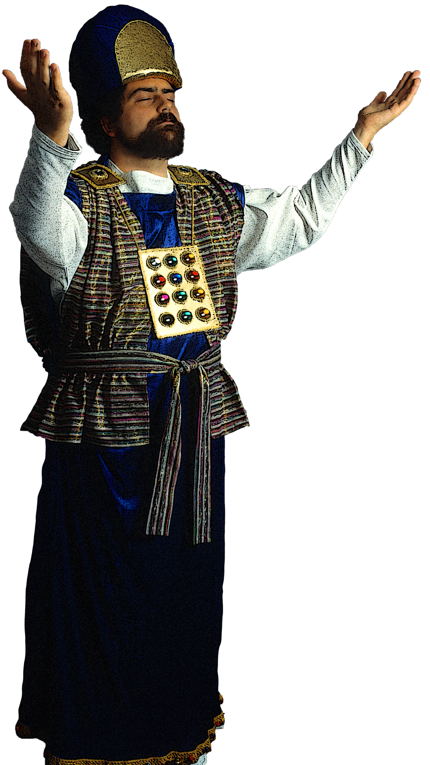
ملك العهد
Notes:
لكن الناس بحاجة إلى معرفة كيفية عبادة الله أيضاً.

Slide 25
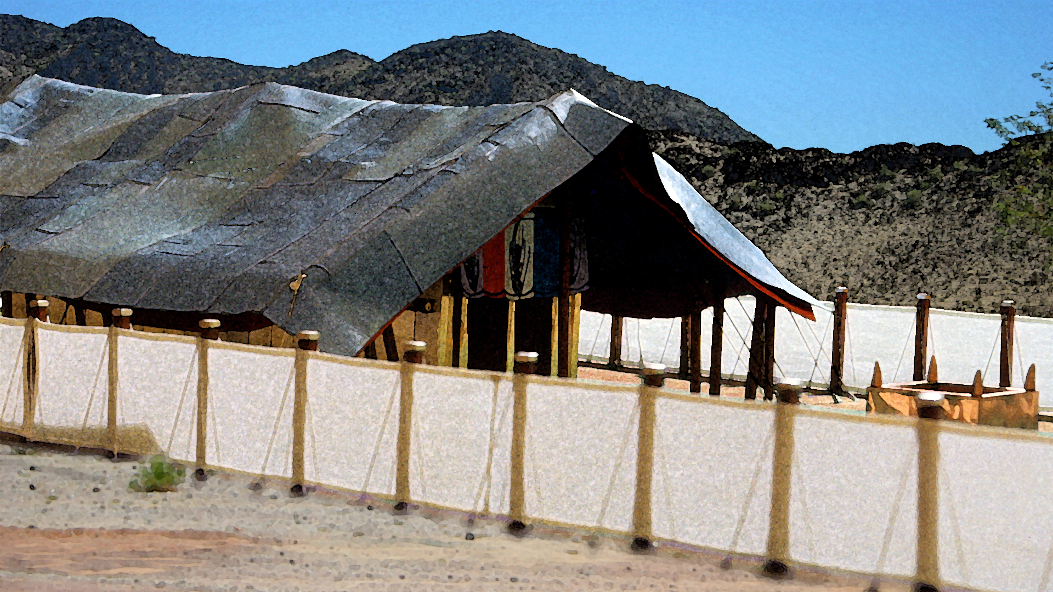
عبادة العهد
Notes:
لقد بدأ الله بالفعل عبادة العهد في خيمة البرية.
كانت عبادة الإله الحقيقي هذه بقيادة رئيس الكهنة هارون.

Slide 26
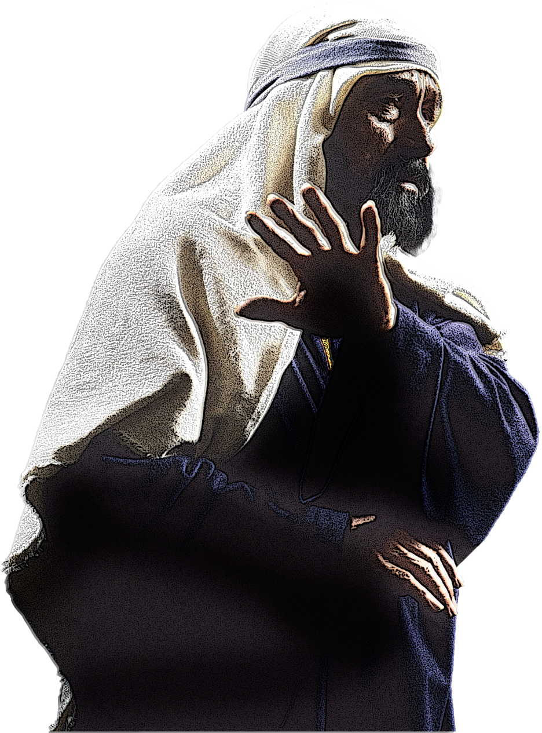
عبادة العهد
Notes:
لكن الله حذر من أن رفض عبادة العهد سيكون له تكلفة.

Slide 27
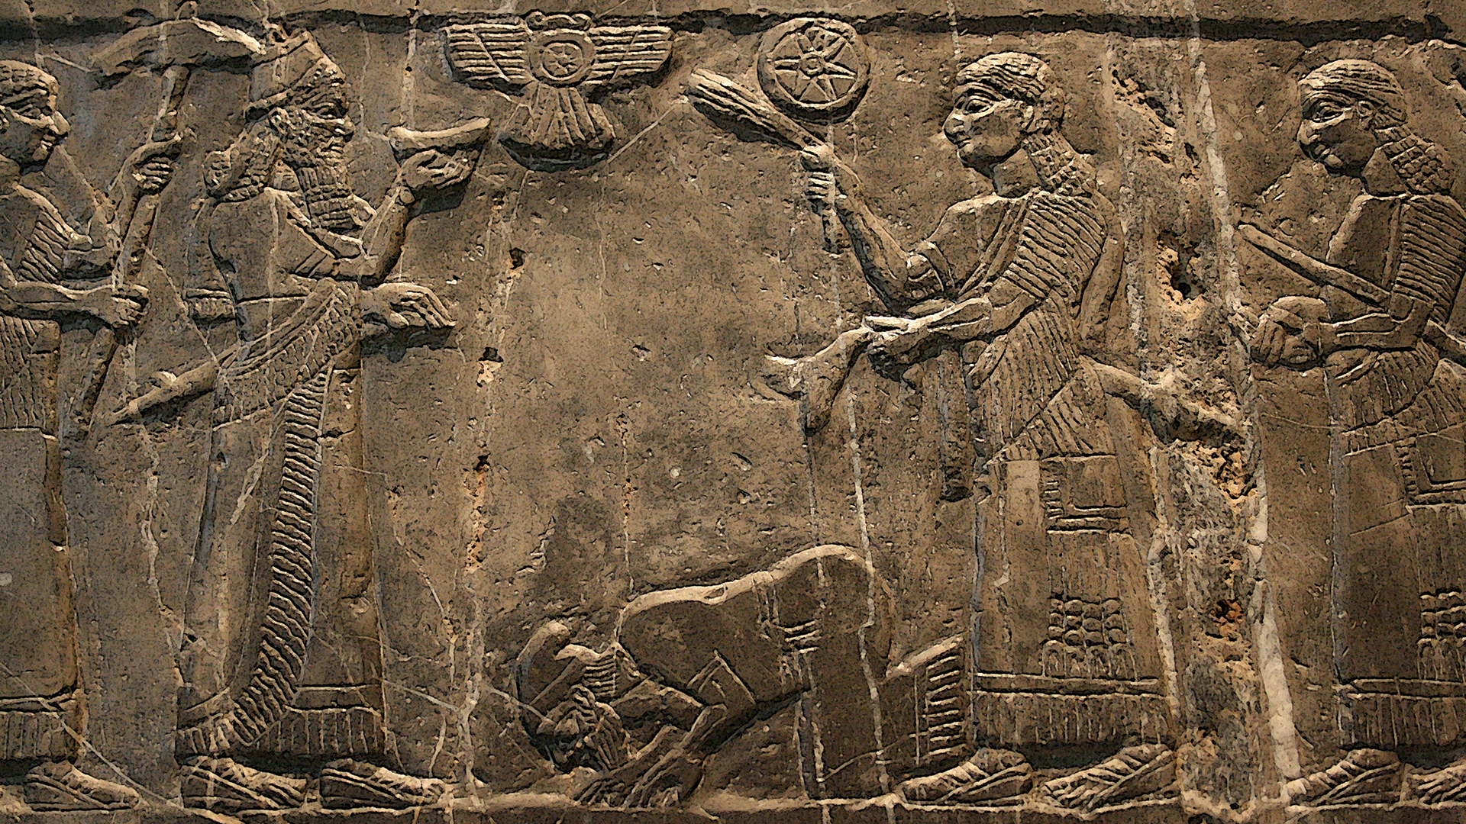
عواقب العهد
Notes:
ستكون نتيجة العبادة الوثنية في نهاية المطاف المنفى من إسرائيل.

Slide 28
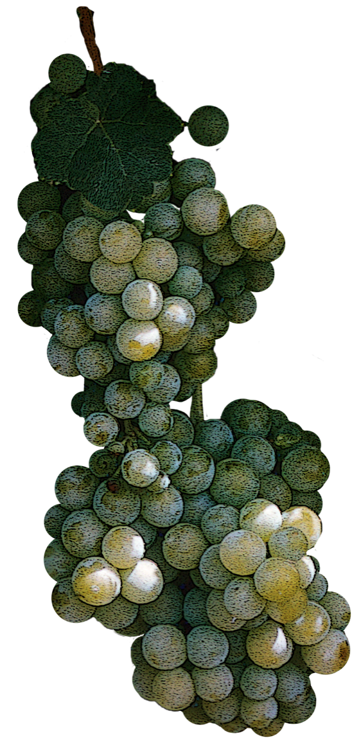
عواقب العهد
Notes:
في الوقت نفسه، تحدث الله من خلال العديد من الأنبياء عن الاسترداد.

Slide 29
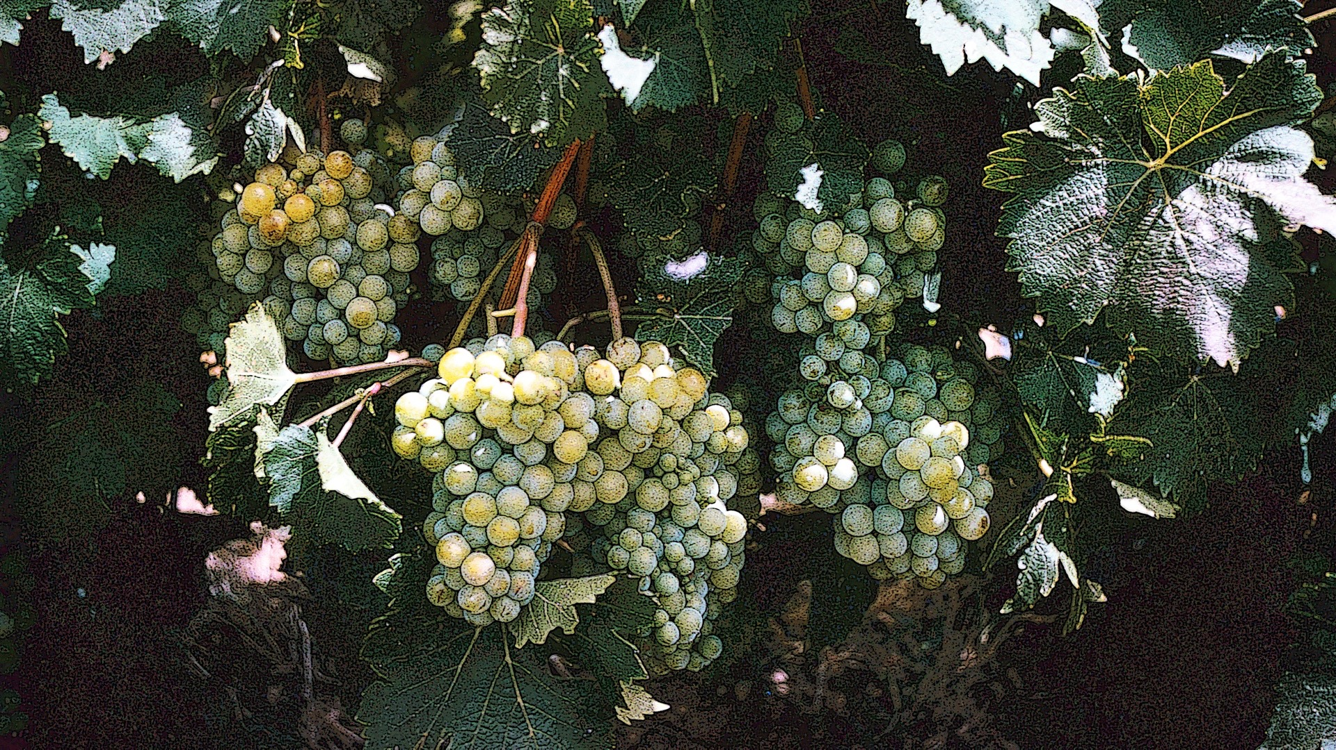
العهد الحب
Notes:
حبه العهدي سيعيد إسرائيل إلى أرضها بازدهار كبير.

Slide 30
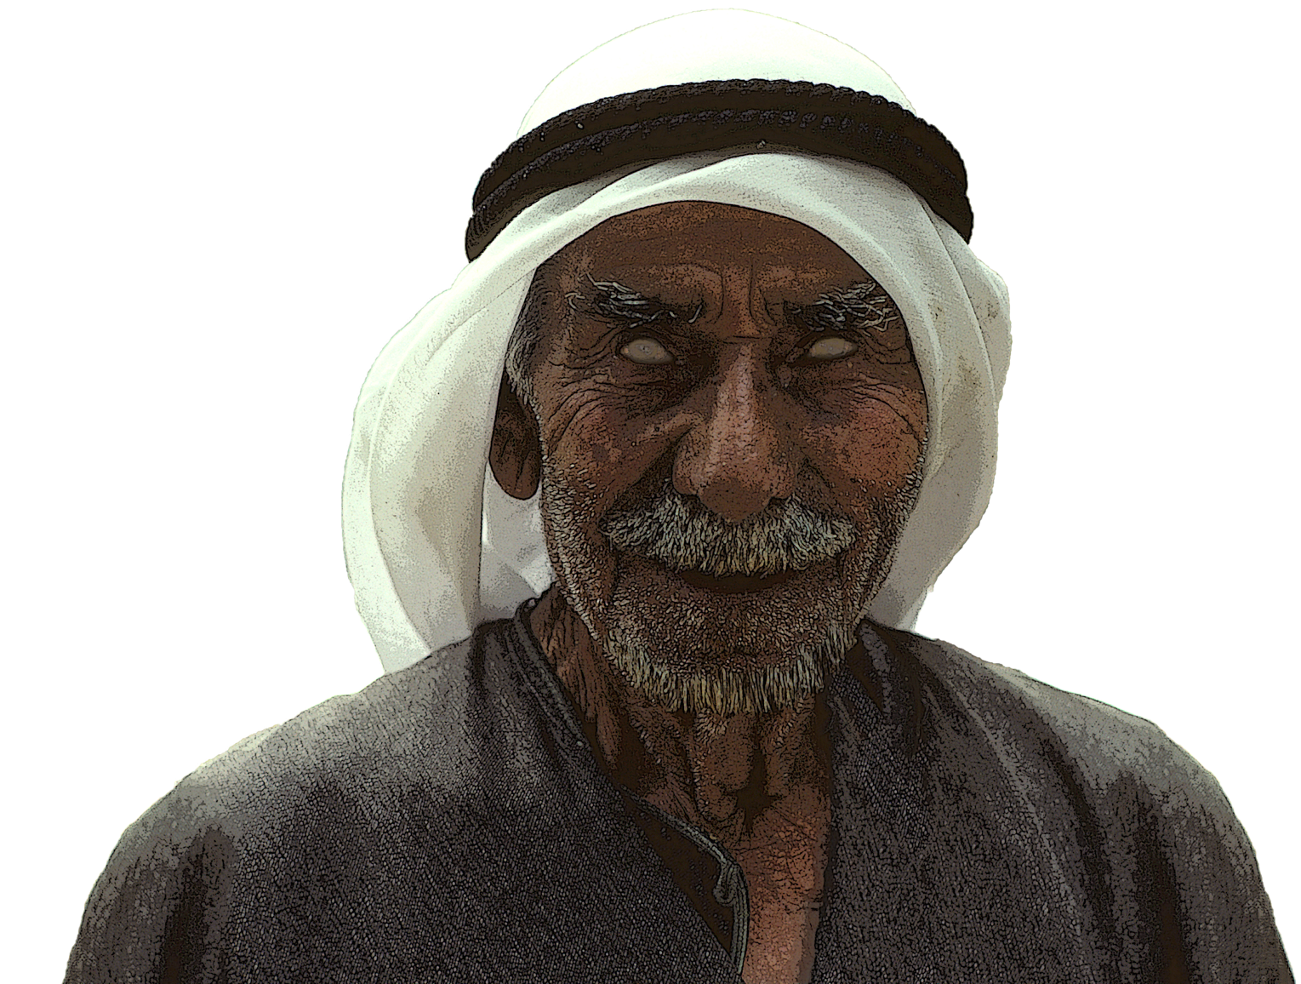
العهد الحب
Notes:
انتهى نفي إسرائيل في بابل وعاد الكثيرون في نهاية العهد القديم.

Slide 31
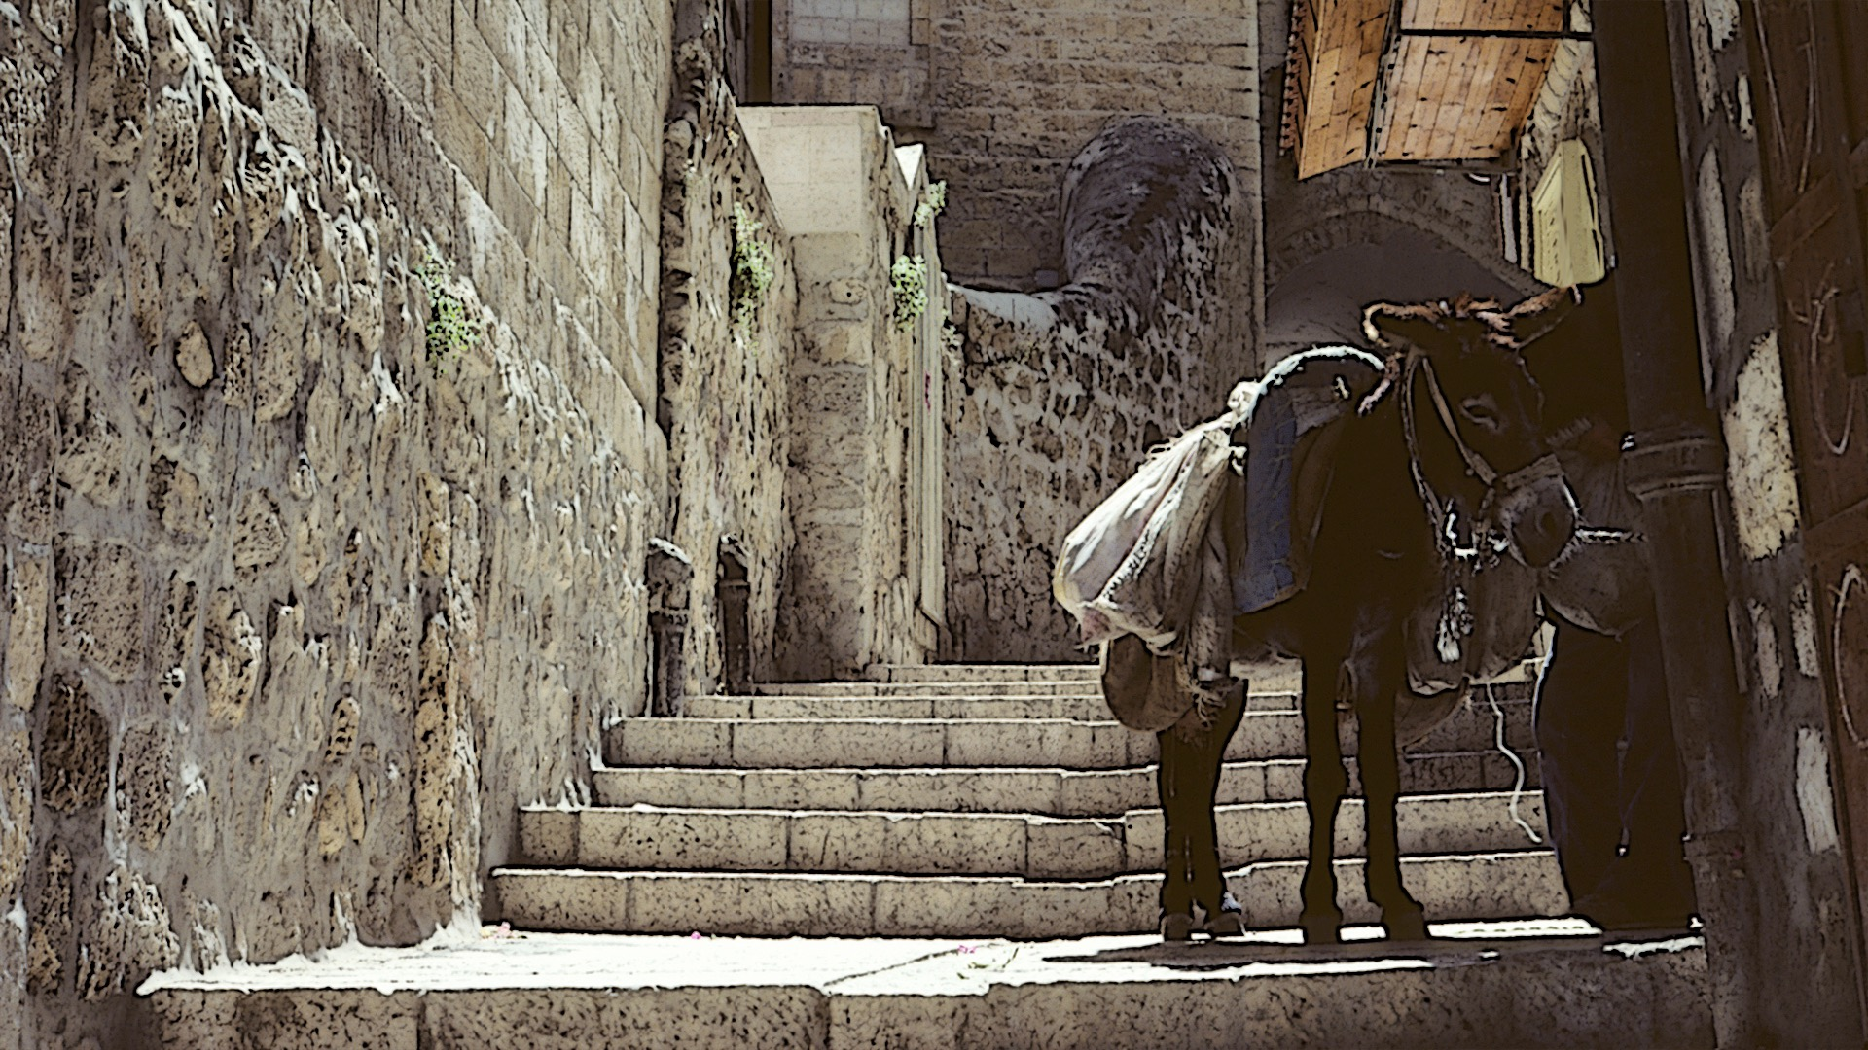
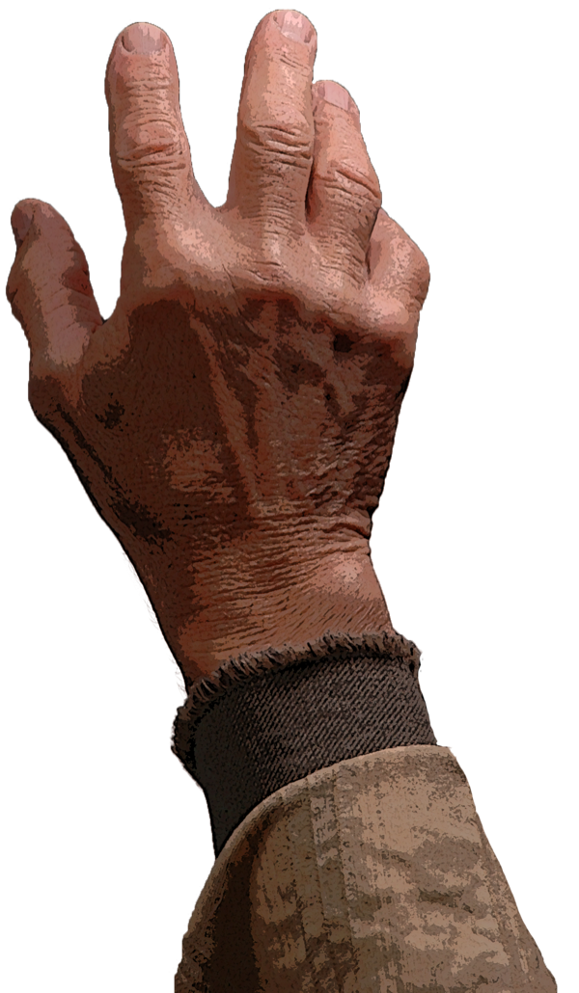
لقد جاء الملك
Notes:
ثم أرسل الله الملك الذي طال انتظاره في خط داود المسمى يسوع.

Slide 32
لقد جاء الملك
Notes:
صنع يسوع معجزات مثل جعل الأعمى يرى - وهي علامة لم تحدث من قبل.
للأسف، حتى أن الأمة قتلت يسوع، لكن يسوع تنبأ بذلك مسبقاً.

Slide 33
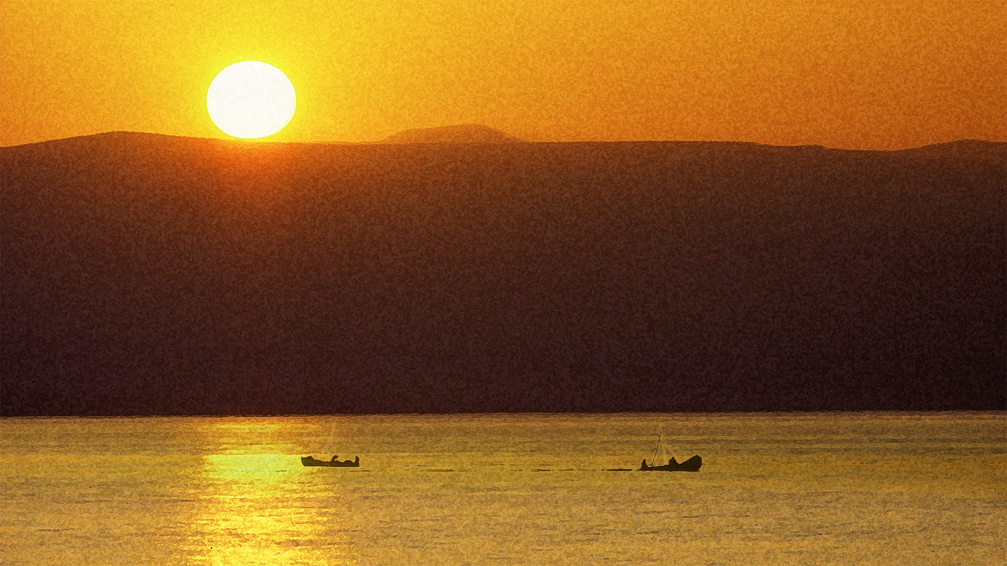
كل رجال الملك.
Notes:
مكّنَ يسوع الرجال من المشاركة عنه بعد مغادرته.

Slide 34
كل رجال الملك.
Notes:
شارك هؤلاء المؤمنون الأوائل قصة الكتاب المقدس مع العالم الروماني.

Slide 35
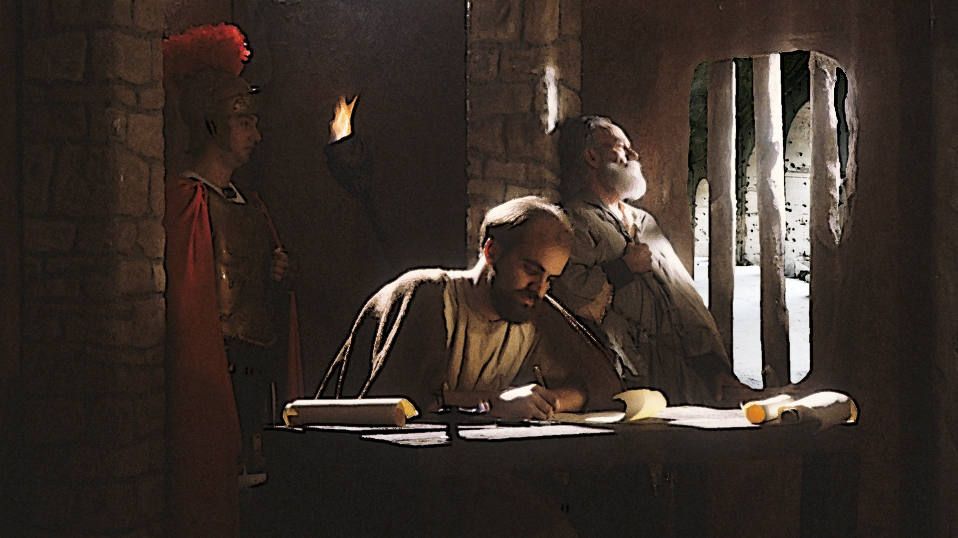
العيش من أجل الملك
Notes:
اضطهدت روما هؤلاء الأتباع الأوائل الذين لم يعبدوا قيصر.
لكن هذا جعلهم يكتبون قصة الكتاب المقدس في العهد الجديد الخاص بنا.

Slide 36
العيش من أجل الملك
Notes:
غالباً ما تعني معيشتهم من أجل الملك أنهم سيموتون من أجل الملك.
لكنهم علموا أنه بعد فترة من الضيقة العظيمة، سيُعيد الله الجنة!

Slide 37
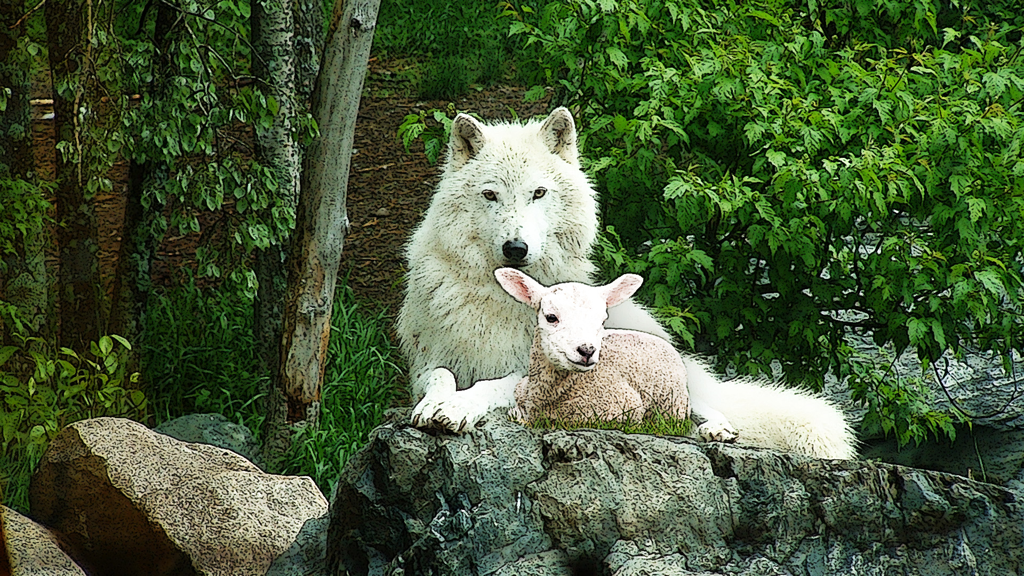
الملك قادم.
Notes:
سيعود الملك يسوع إلى الأرض في وقت غير معروف.
سيجلب يسوع السلام حتى بين الذئب والخروف كما قال إشعياء 11.

Slide 38
الملك قادم.
Notes:
في الواقع، لن تنتهي قصة الكتاب المقدس أبداً.
السلام بين الحيوانات ليس سوى جزء منه. سيكون الإنسان أخيراً في سلام أيضاً.

Slide 39
Notes:
هذه المملكة القادمة ستُعيد العالم إلى الله في النهاية.
في ذلك، سيعود السلام الذي شوهدَ لأول مرة في عدن تحت حكمه مع شجرة الحياة.

Slide 40
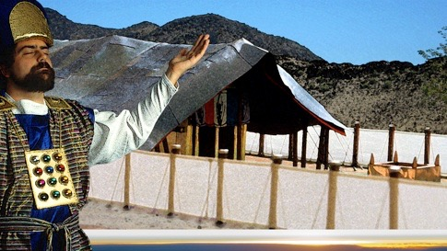
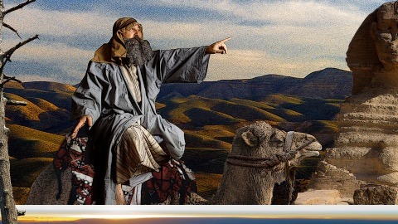
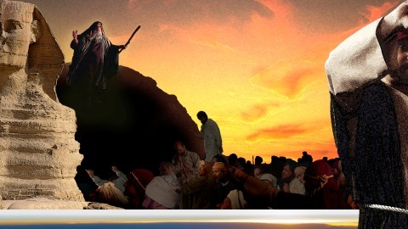
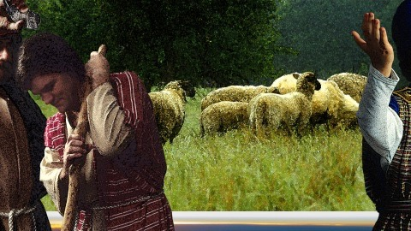
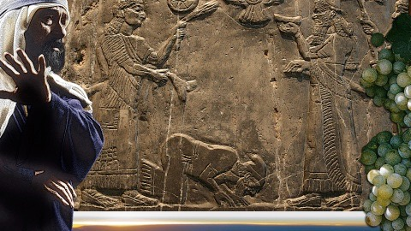
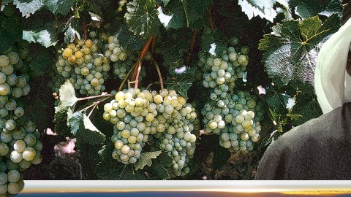
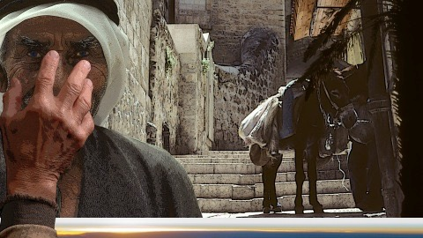
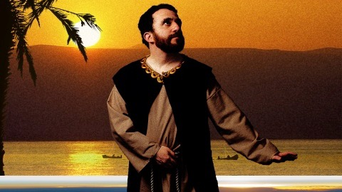
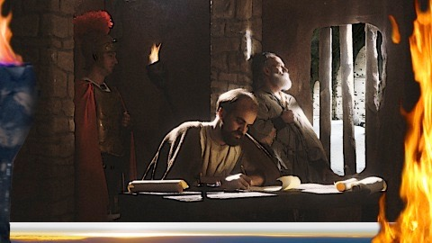
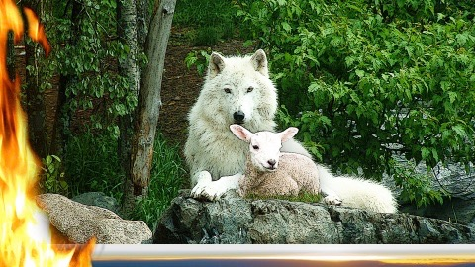
11
Notes:
لذا فإن قصة الكتاب المقدس هي واحدة من ملك حفظ العهد الذي سيعيد البشر إلى الخلق الأصلي حيث حكمنا معه ذات مرة. استخدم رجال الله مثل إبراهيم وموسى وداود وأخيراً يسوع للموت من أجل خطايانا. الإيمان بيسوع يعيدنا إلى الله برسالة إلى الأمم مفادها أن الله سيُعيد كل الخليقة.

Slide 41
قصة الكتاب المقدس:
فهم الكتاب المقدس من سفر التكوين إلى الرؤيا

Slide 43
قم بتنزيل هذا العرض التقديمي مجاناًً!
قصة الكتاب المقدس على BibleStudyDownloads.org

